Slide 1
خزش با استفاده از اسکرپی
10-09-1401
مهدی سهیلی

Slide 2
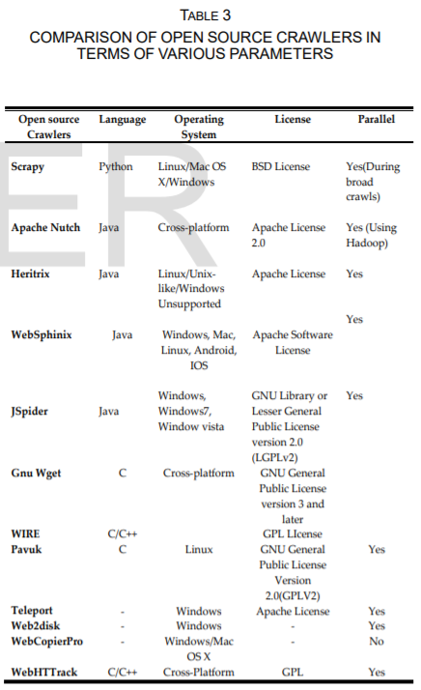
چرا اسکرپی؟
اسکرپی یک چارچوب متن باز و مشارکتی برای خزیدن در وب است
اسکرپی یک انتخاب عالی برای خزیدن متمرکز است
اسکرپی سریعتر از Heritrix است
اسکرپی در پایتون نوشته شده است

Slide 3
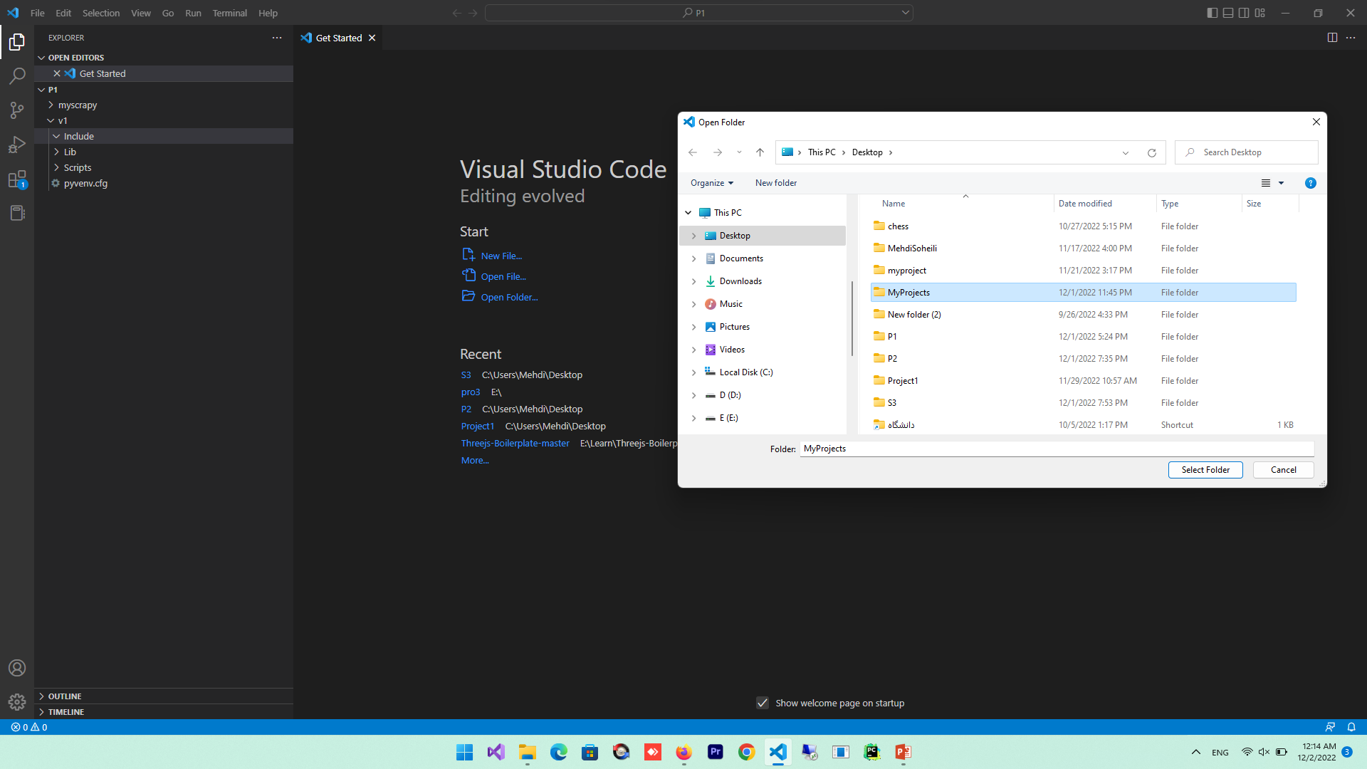
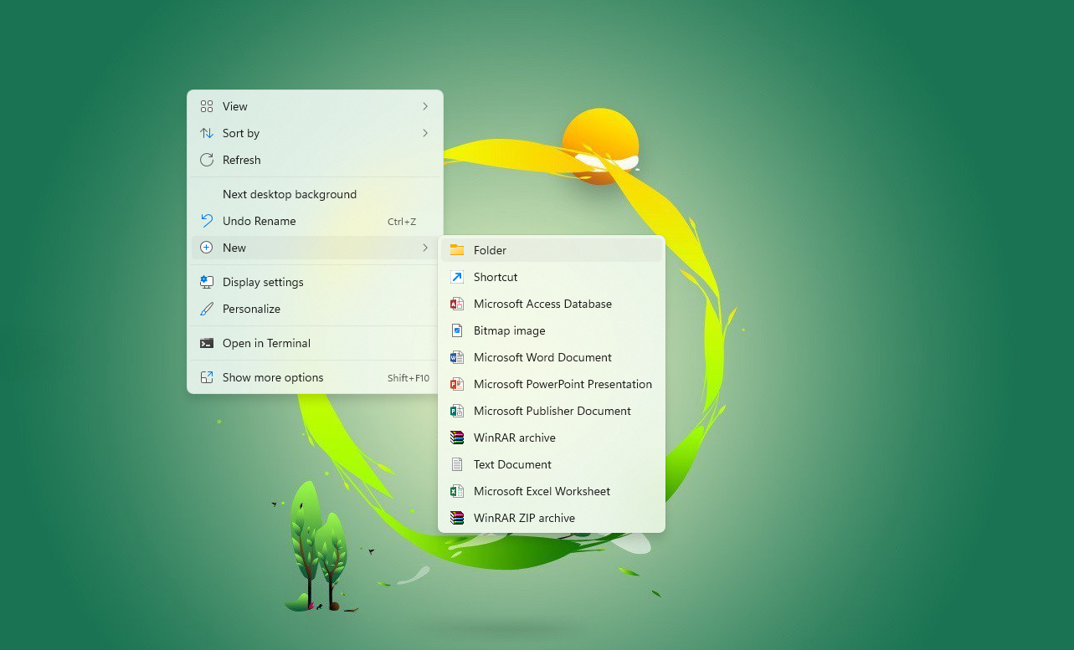
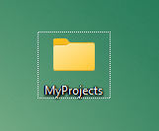
ایجاد پوشه به نام
MyProjects
1
بازکردن پوشه MyProjects در نرم افزار VS Code
2

Slide 4
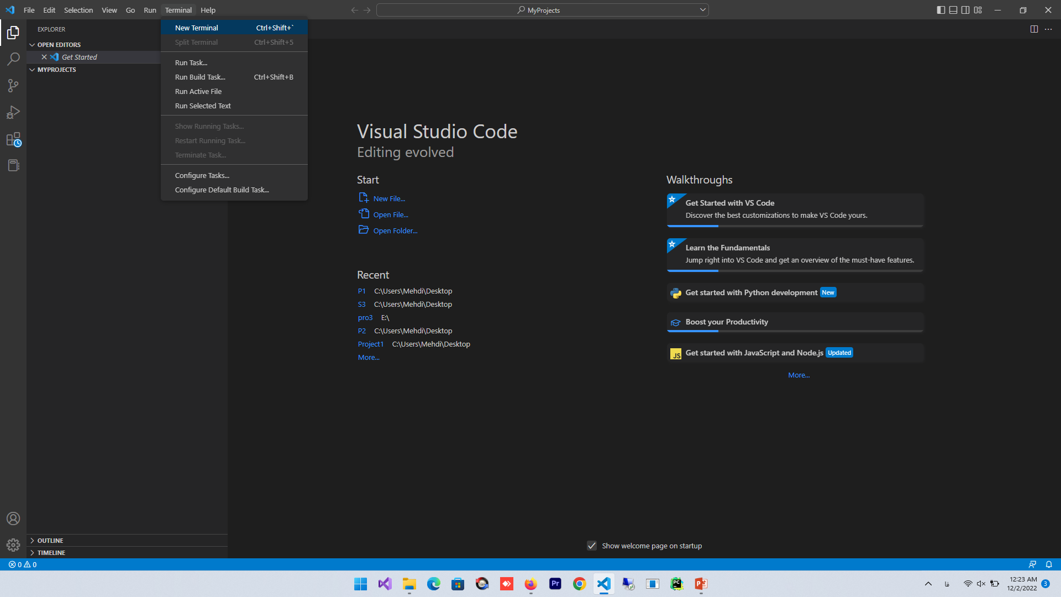
بازکردن ترمینال نرم افزاز برای نصب پوشه مجازی و کتابخانه اسکرپی
3

Slide 5
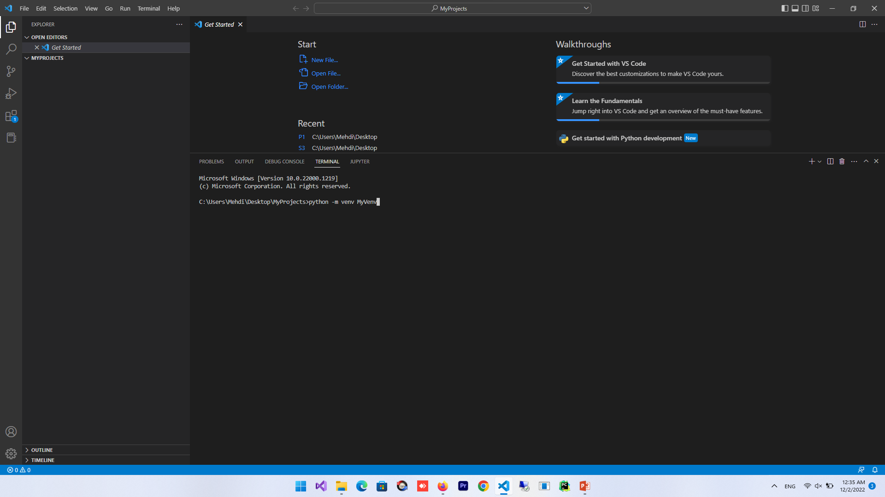
ایجاد محیط مجازی برای نصب اسکرپی
python –m venv MyVenv
4

Slide 6
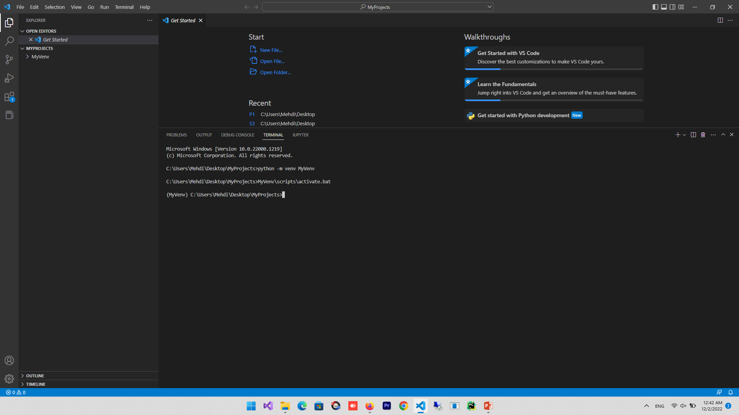
فعال کردن محیط مجازی برای نصب اسکرپی
MyVenv\scripts\activate.bat
5

Slide 7
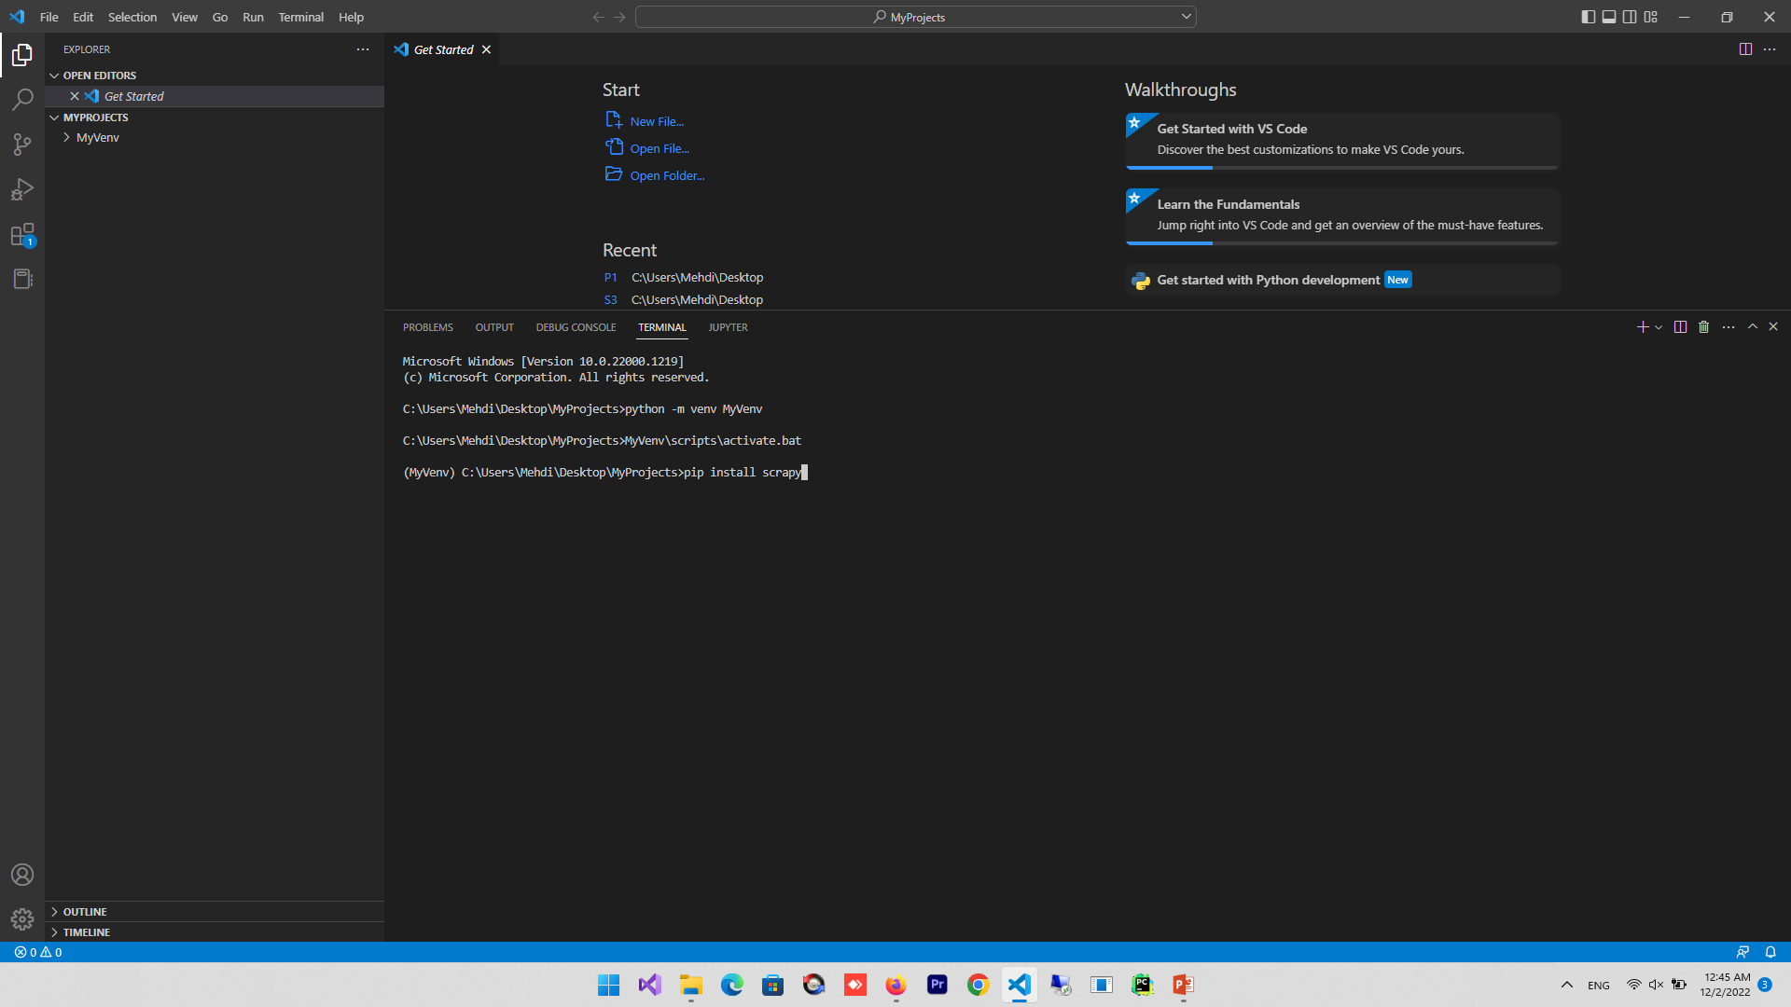
نصب اسکرپی
pip install scrapy
6

Slide 8
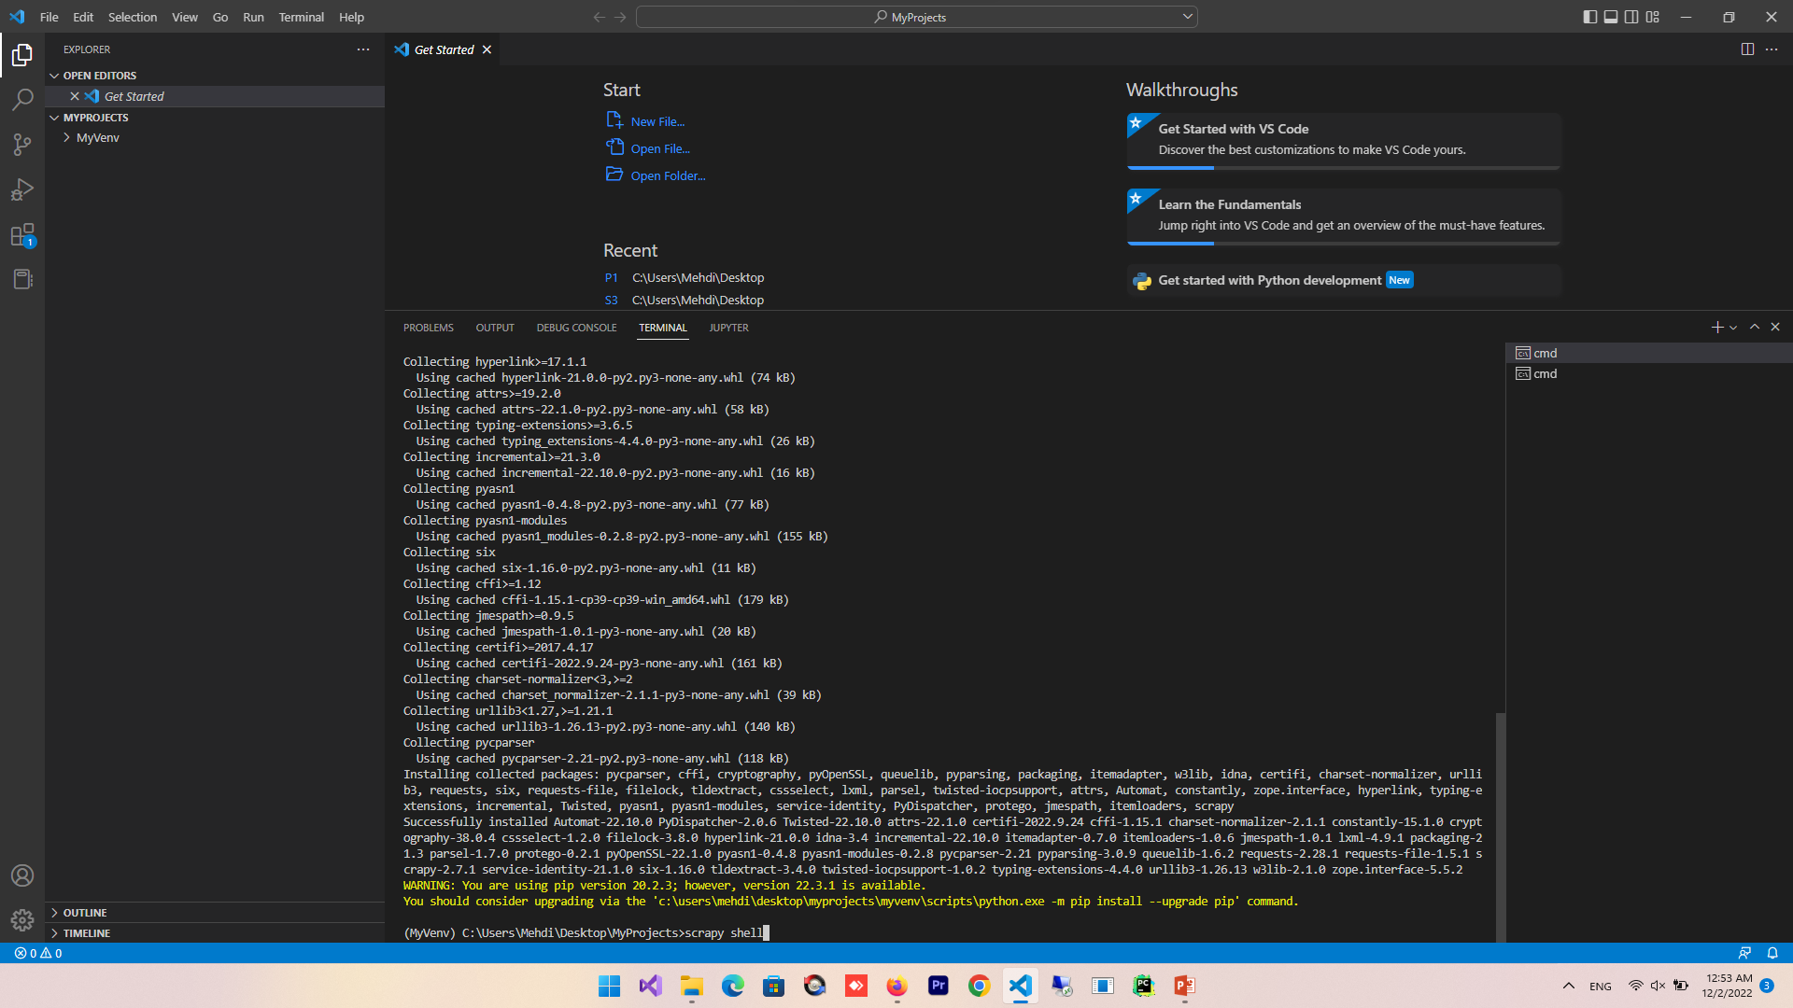
تست و دیباگ گیری خزش
scrapy shell
7

Slide 9
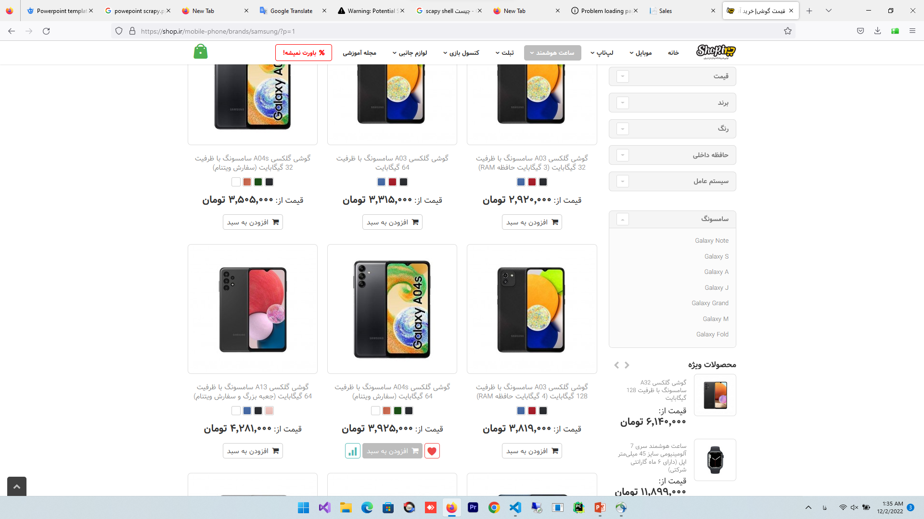
8
مثال : گرفتن مقادیر قیمت ، مشخصات گوشی سامسونگ با استفاده از اسکرپی
https://shop.ir/mobile-phone/brands/samsung/?p=1

Slide 10
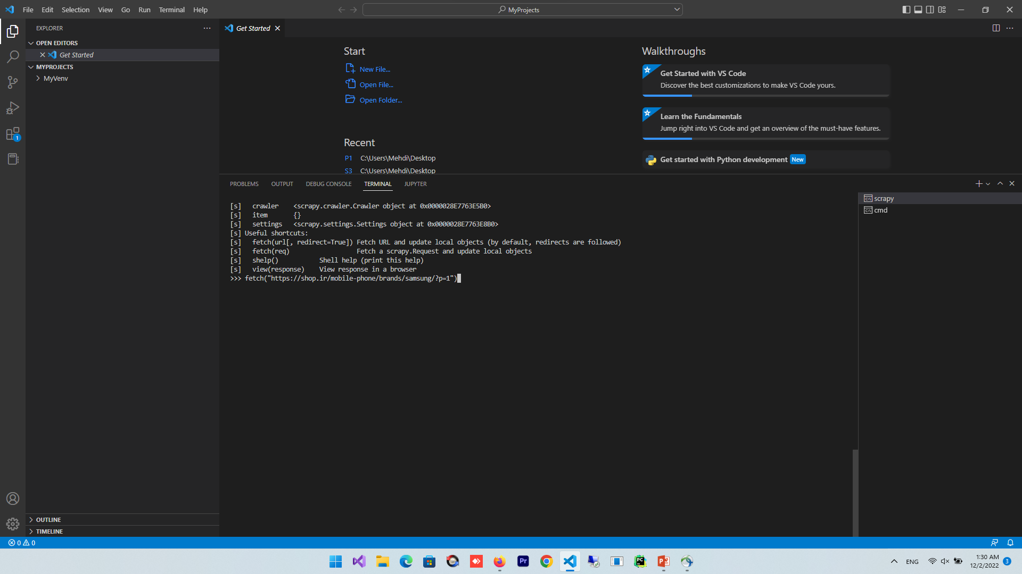
تست خزش
fetch("https://shop.ir/mobile-phone/brands/samsung/?p=1")
8
9

Slide 11
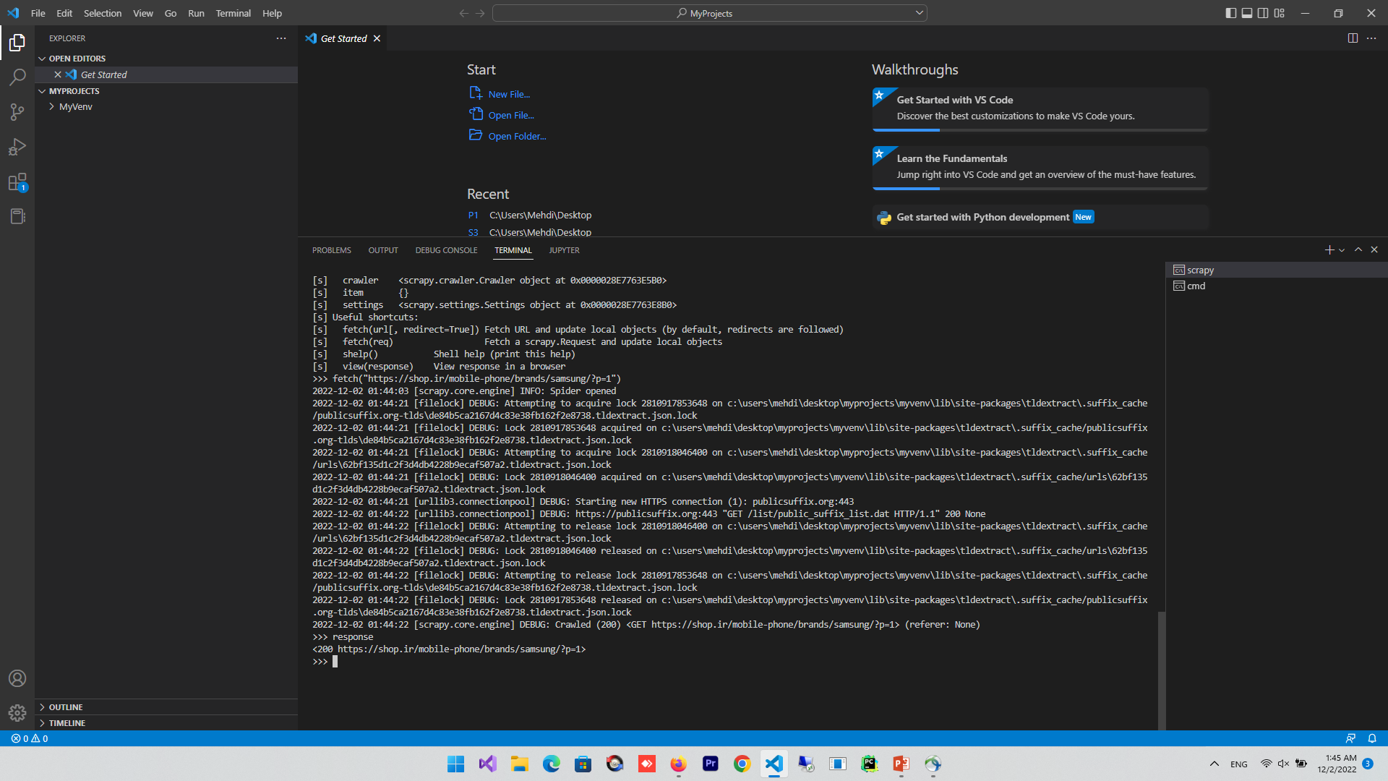
OK
صحت یا درستی درخواست
Response
<200 https://shop.ir/mobile-phone/brands/samsung/?p=1>
10

Slide 12
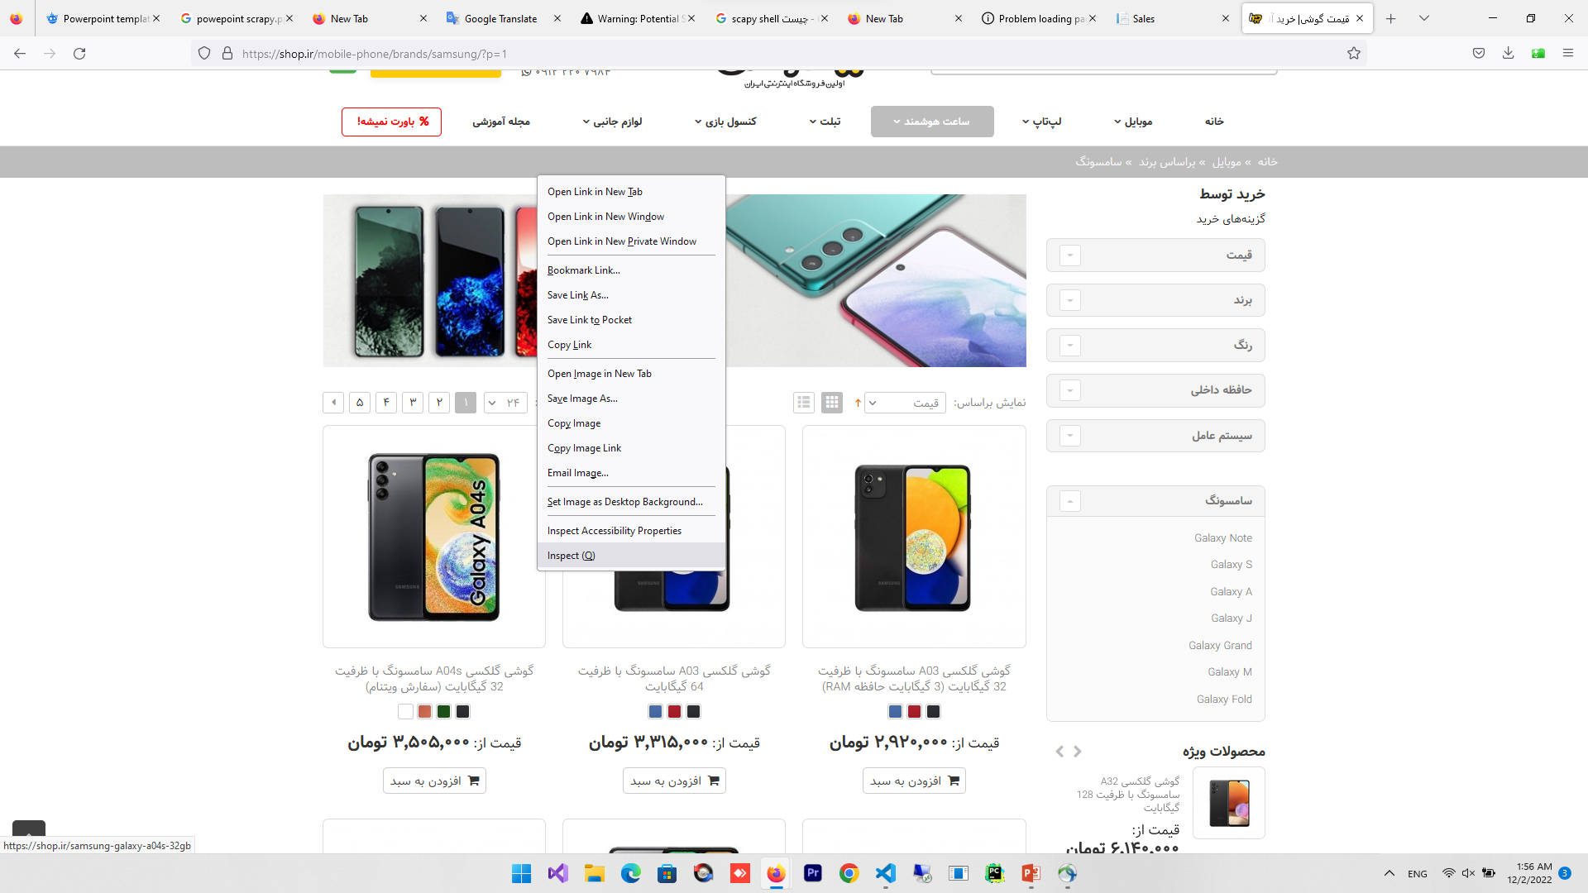
Inspect(Q)
برای بدست آوردن کلاس تگ
11

Slide 13
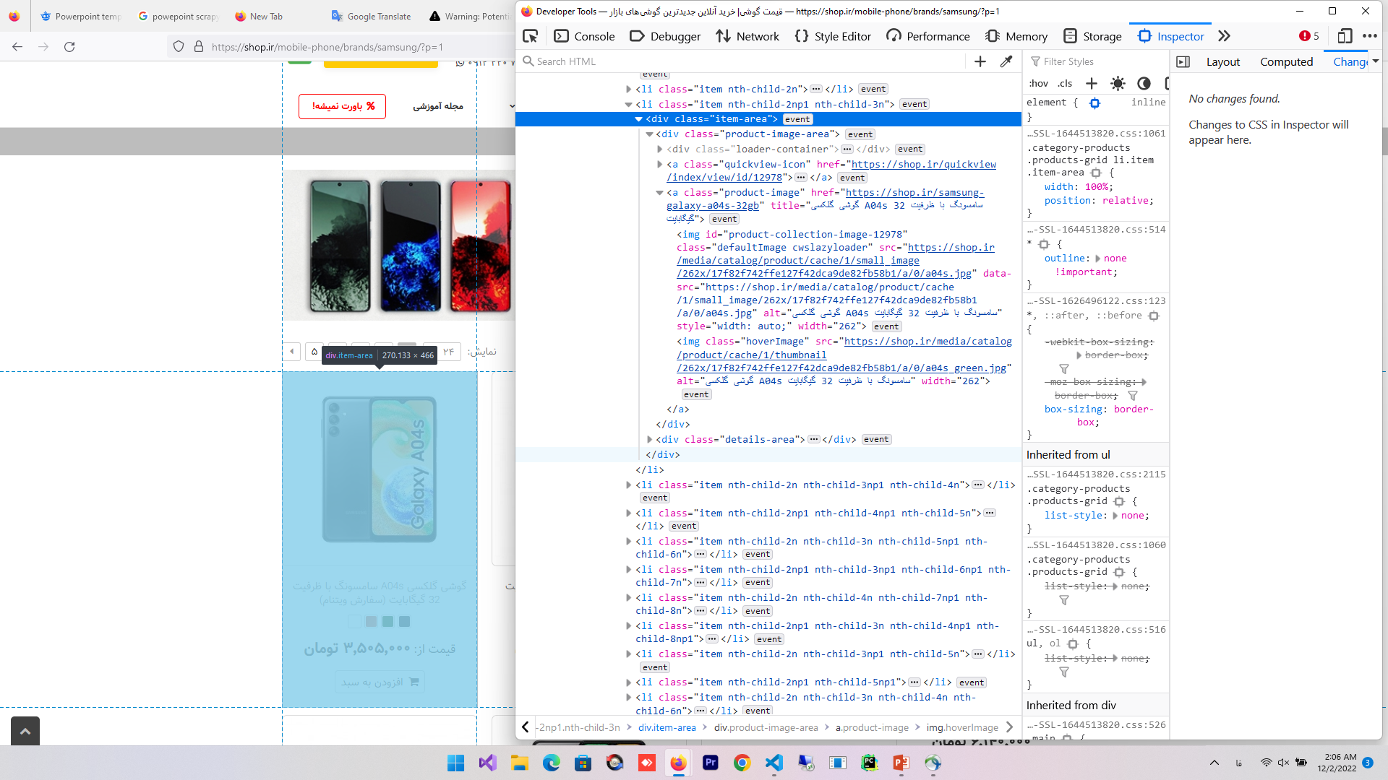
Item-area
کلاس تگ
response.css(".item-area")
12

Slide 14
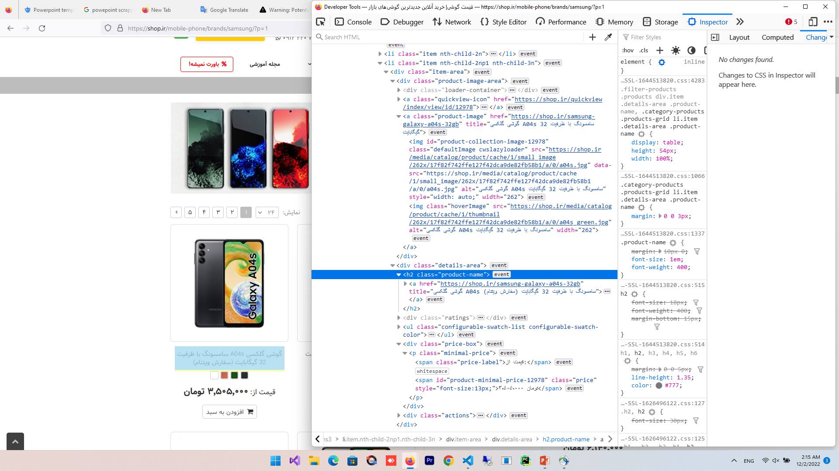
13
product-name
کلاس تگ
response.css(".product-name a::text")

Slide 15
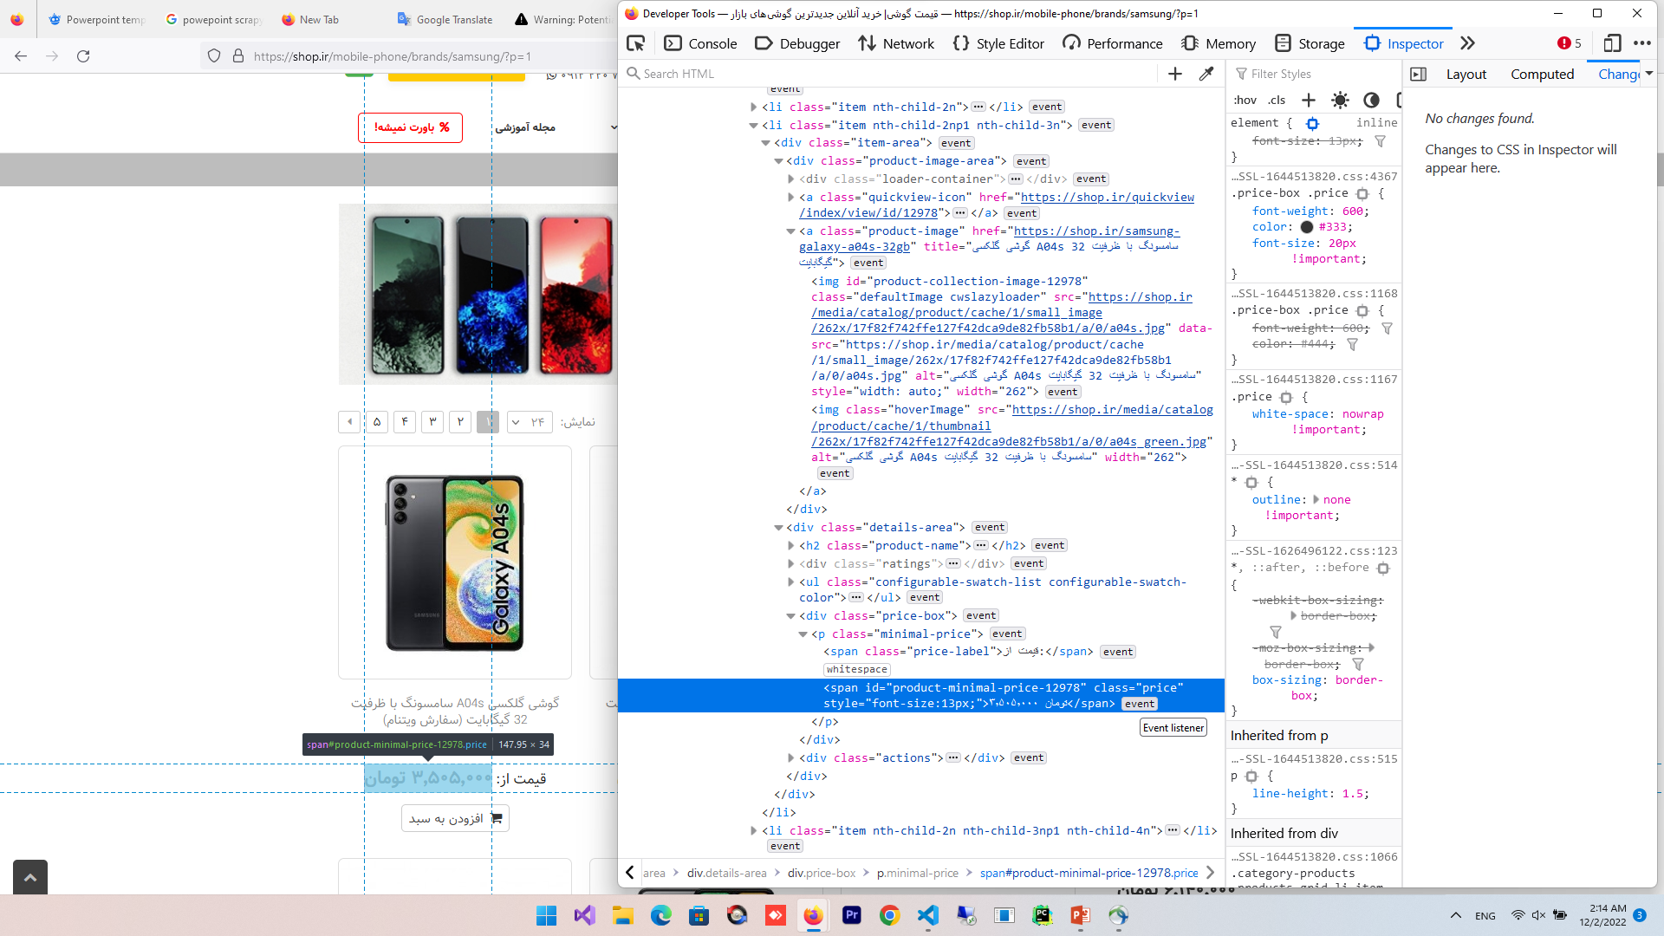
price
کلاس تگ
response.css(".price::text")
14

Slide 16
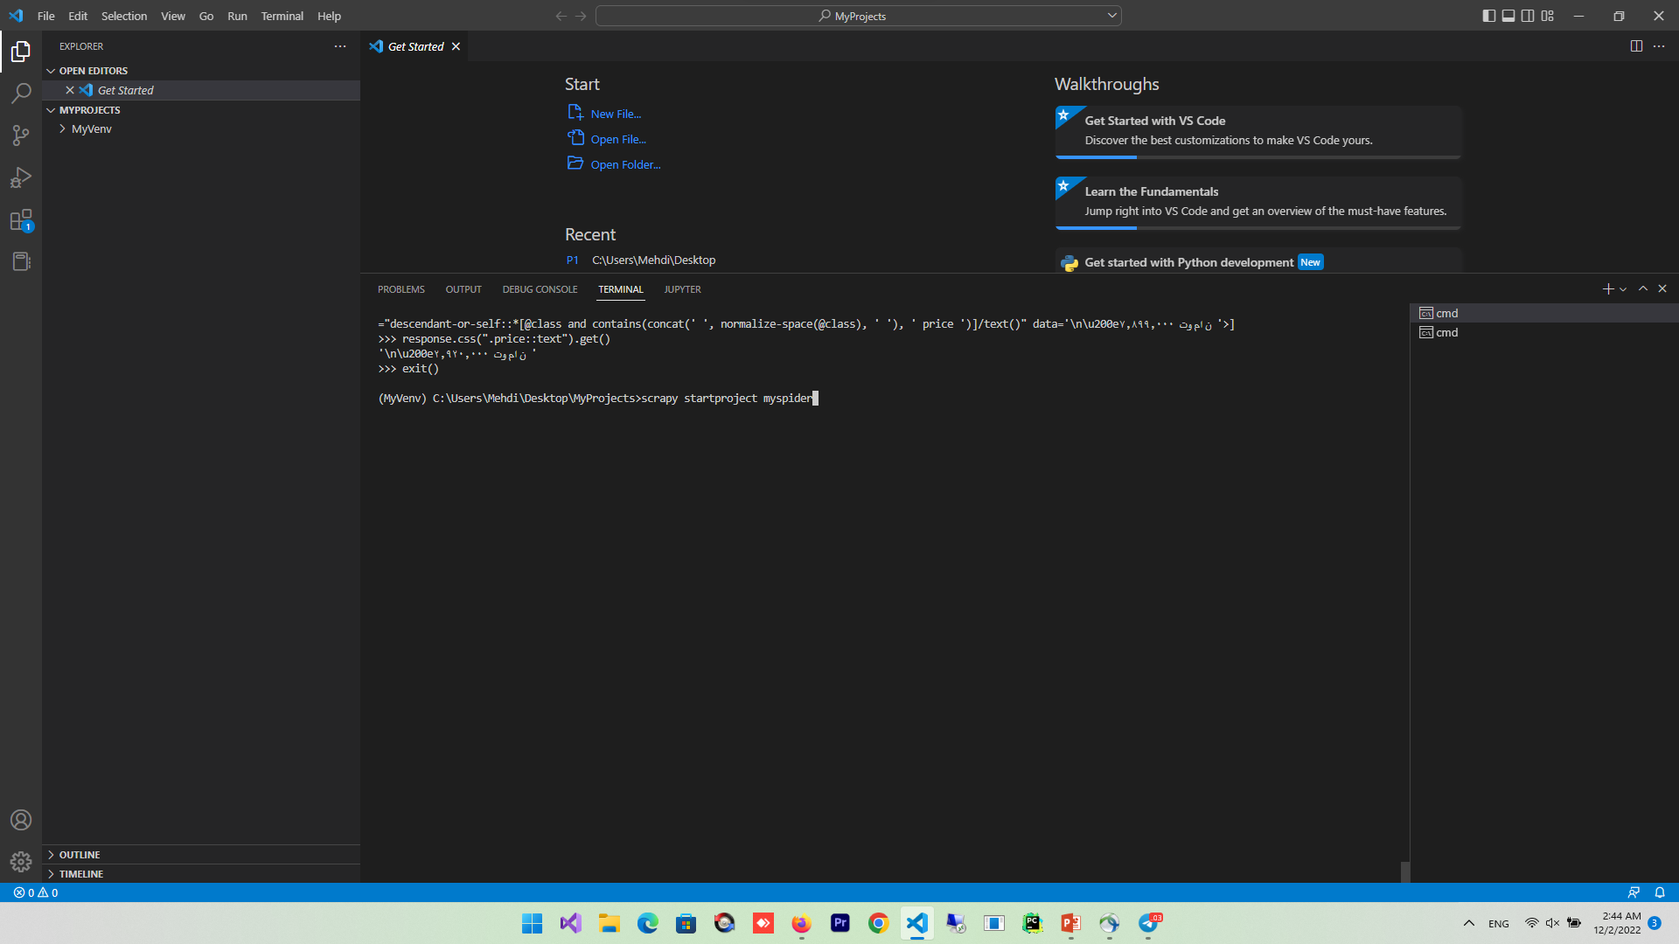
ایجاد اسپایدر
scrapy startproject myspider
15

Slide 17
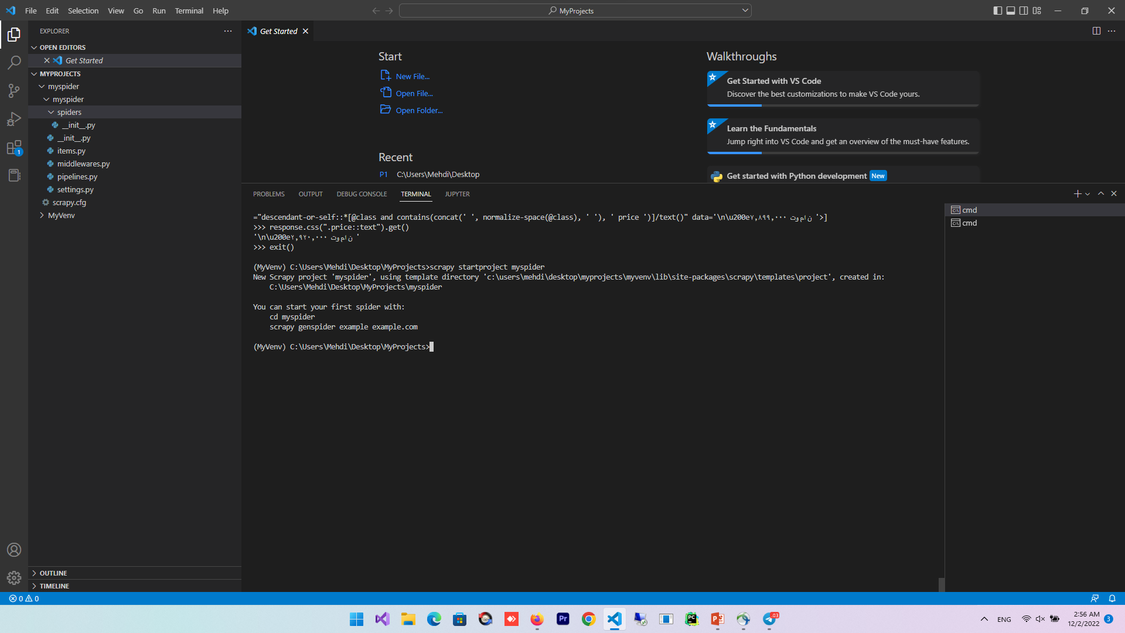
16

Slide 18
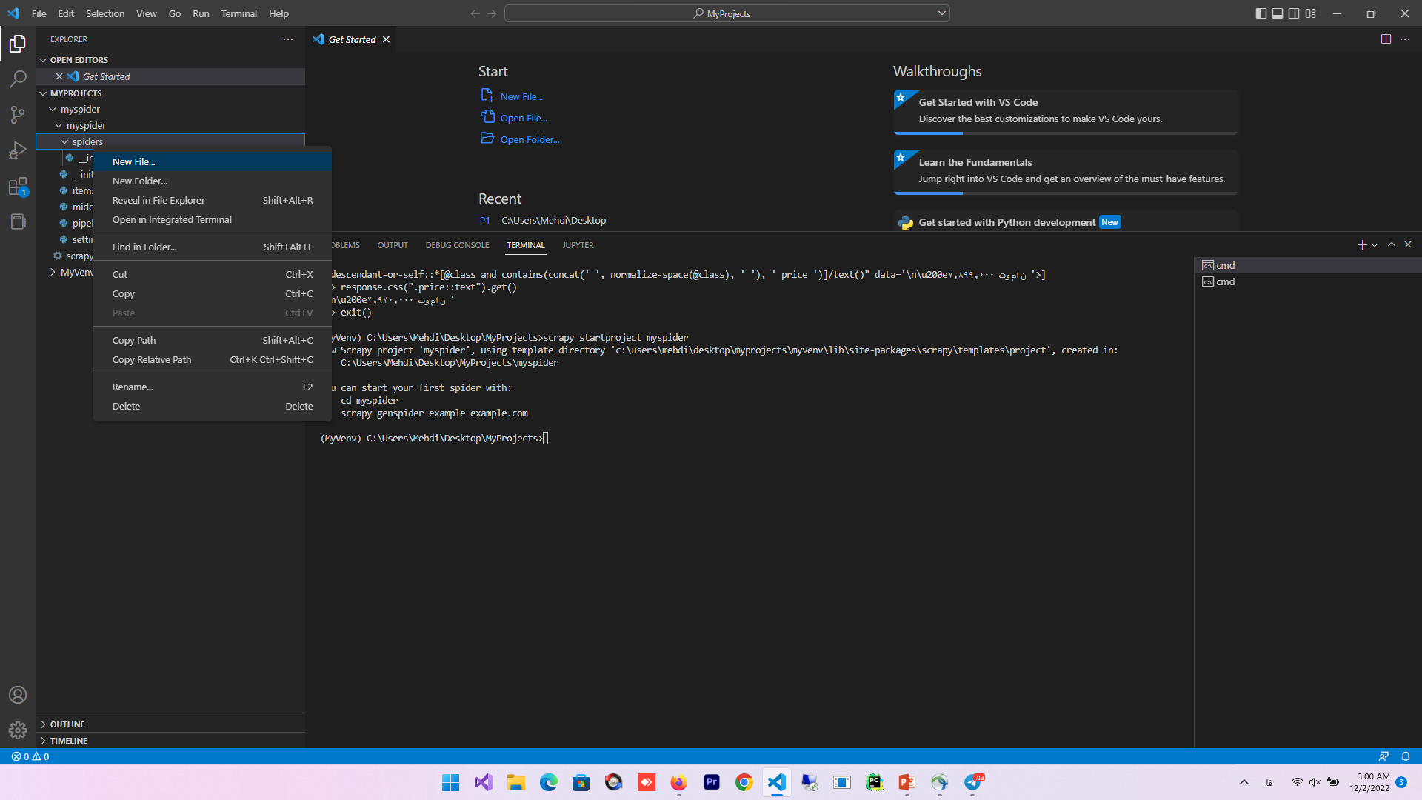
ایجاد فایل پایتون برای نوشتن کلاس
17

Slide 19
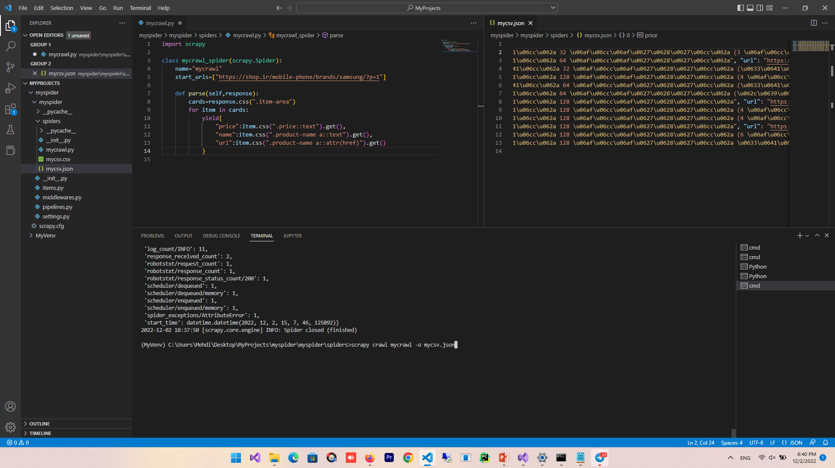
ایجاد کلاس
فایل خروجی
تبدیل کلاس به خروجی فایل جیسون یا csv
scrapy crawl mycrawl –o mycsv.json
scrapy crawl mycrawl –o mycsv.json
18
توجه : بعضی از سایت اطلاعاتشون به صورت کد اسکی نوشته میشه که بعد از این کار این کدها باید تبدیل شوند

Slide 20
ادامه دارد...

